Slide 1
RADIOACTIVITE

Slide 2
I. INTRODUCTION – DEFINITION

Slide 3
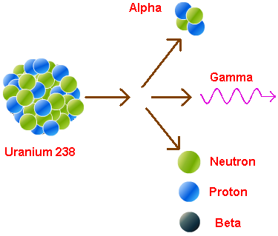
Propriété qu'ont certains noyaux d‘atomes de se désintégrer de manière naturelle et spontanée, pour donner un autre élément, en émettant des particules ou des rayonnements électromagnétiques. Dans ce cas la radioactivité est naturelle.

Slide 4
Le plus souvent c’est une scission du noyau en 2 fragments inégaux :
X X’ + particule matérielle + photon
Noyau radioactif noyau résiduel noyau d’He (particule α )
électron – ou + (particule β)
neutron (exceptionnellement)
Elle peut être artificielle lorsque l'on bombarde les noyaux des atomes
des éléments stables (aluminium, iode) avec des faisceaux de particules (neutron, proton, particule α).
Exp : en bombardant de l'aluminium 27 avec une particule α (source de radium) on peut produire du phosphore 30.
Le phosphore 30 se désintègre en silicium 30 + radioactivité β+.

Slide 5
En médecine, la radioactivité est utilisée à des fins diagnostiques, in vivo et in vitro, ainsi que thérapeutiques ( exp: utilisation de traceurs radioactifs pour les diagnostics, traitement des cancers).

Slide 6
II . STRUCTURE DU NOYAU, FAMILLES NUCLEAIRES :

Slide 7
Les noyaux des atomes sont constitués de nucléons :
- protons : charge positive
- neutrons : électriquement neutres
Un noyau atomique ou nuclide est caractérisé par:
Le nombre de masse A : nombre total des nucléons
Le numéro atomique Z : nombre des protons
Le nombre de neutrons N : = A - Z
le nombre d’électrons nécessaires à la neutralité électrique de l’atome est égal à Z.

Slide 8
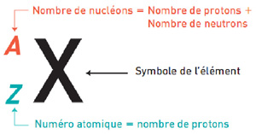
X : symbole chimique d’un atome de numéro atomique Z et de nombre de masse A, on note :
ou

Slide 10
Nuclides isobares : même nombre de nucléons A
Nuclides isotones : même nombre de neutrons N
Nuclides Isotopes : Deux nuclides qui ont le même numéro atomique Z ( même nombre de protons ), mais des nombres de masse différents sont dits isotopes. Ils ont le même nom et approximativement les mêmes propriétés chimiques et ne diffèrent que par leur nombre de neutrons.
Exp: comporte 78 neutrons
comporte 70 neutrons

Slide 11
Pour un nombre donné de protons et de neutrons, donc pour Z et A déterminés, un noyau peut exister sous plusieurs états, dits isomères, qui correspondent à des niveaux d’énergie différents :
- L’état fondamental ( ): c’est l’état d’énergie minimale
- Les états excités ( ) : très instables, durée de vie moyenne < s, au bout de laquelle ils passent à un état plus stable.

Slide 12
- Les états métastables ( ) : instables, durée de vie moyenne > s et peut atteindre plusieurs heures.
Exp: le technétium 99 métastable ( ), isotope le plus utilisé en scintigraphie.

Slide 13
III . STABILITE DES NOYAUX

Slide 14
quels nucléides ? les noyaux qui se désintègrent sont :
noyaux lourds (A et Z importants)
noyaux avec un déficit ou un excès de neutrons
Remarque : la désintégration est indépendante des conditions physico-chimiques et de l’âge du nucléide
règles d’identification d’un noyau stable (en général) :
* noyaux légers : noyaux dont le nombre de protons est égal au nombre de neutrons. (N = Z)
* noyaux lourds : il faut plus de neutrons que de protons afin de neutraliser les forces de répulsion croissantes entre les protons. (N = 1,5 Z + 10)

Slide 16
IV . CINETIQUE DES TRANSFORMATIONS RADIOACTIVES :

Slide 17
1- Constante radioactive λ :
Le nombre d’atomes radioactifs impliqués dans un protocole diagnostique ou thérapeutique est toujours très grand.
La probabilité qu’un nuclide dans un état donné subisse une transformation radioactive entre les instants t et t + Δt est de la forme: P(Δt)= λ Δt
λ: - constante radioactive ( ou ou )
- dépend de la nature du nuclide et de son niveau d’énergie

Slide 18
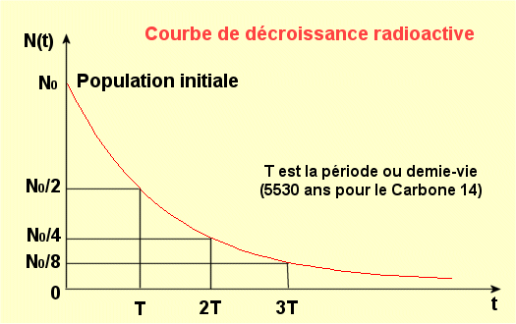
2 - Décroissance radioactive:
- Considérons une population de nuclides radioactifs d’effectif initial N0 et de constante radioactive λ
- Le nombre de nuclides décroit de manière exponentielle selon la formule: N(t) = N0 .

Slide 19
3 - Période (T) ou temps de demi-vie :
- C’est le temps au bout duquel l’effectif de la population de radioéléments est réduit de moitié.
- Exprimé en secondes, jours ou années.
N ( T ) = No / 2
4 - Activité (A ):
C’est le nombre de transformations radioactives par unité de temps, ou nombre de désintégrations par seconde.
A ( T ) = λ . N ( T )
Unité: Becquerels (Bq; 1 Bq = 1 désintégration par seconde )
le curie (Ci; 1 Ci = 3.7 x 10¹⁰ Bq )

Slide 20
PRINCIPALES TRANSFORMATIONS RADIOACTIVES

Slide 21
Il existe 5 principaux types de transformations radioactives:
Emission α
Emission
Emission
Emission γ
Capture électronique

Slide 22
1- émission α : non isobarique
Un noyau est dit radioactif α s'il émet un hélion ou noyau d'hélium que l'on appelle particule α constituée de 2 protons et de 2 neutrons.
Il se transforme en un noyau fils (stable ou radioactif) qui a 4 nucléons de moins que le noyau père.
L’équation:
+
exp: +
radium radon

Slide 24
Concerne les éléments qui se trouvent au dessus de la zone de stabilité (zone A) et qui ont une masse trop grande pour être stables.
La transformation α rapproche ces éléments lourds de la zone de stabilité.
Les particules α sont soumises à de nombreuses interactions avec la matière environnante, elles ont une très faible profondeur de pénétration ( de l’ordre de 0.03 mm dans les tissus mous).
Elles sont arrêtées par des écrans très légers (une feuille de papier peut les arrêter totalement).

Slide 31
2- émission : isobarique
la particule est un électron négatif éjecté du noyau
L’équation:
+ +
: antineutrino ( de charge et de masse nulles, interagit peu ou pas avec la matière)
Exp:
+ +

Slide 33
Concerne les éléments qui se trouvent au dessus de la zone de stabilité (zone C )et qui sont instables par excès de neutrons.
dans cette transformation : un neutron se transforme en proton
À la fin même nombre A de nucléons ; un proton de plus, un neutron de moins.
L'électron ne vient pas du nuage électronique mais est créé par le noyau instable, ce qui s'accompagne d'une profonde modification de ce noyau.
Les particules sont soumises à de nombreuses interactions avec la matière environnante, elles ont une profondeur de pénétration de l’ordre de quelques mm dans les tissus mous. Elles sont arrêtées par des écrans très légers (feuille d’aluminium)

Slide 39
3- émission : isobarique
la particule est un électron positif ou positon
L’équation est:
+ +
: neutrino (charge et masse nulles)
Exp:
³⁰₁₅ P → ³⁰₁₄ Si + ⁰₊₁ e
phosphore silicium

Slide 40
Même nombre A de nucléons, un proton de moins un neutron de plus.
Concerne les éléments qui se trouvent au dessous de la zone de stabilité (zone B) et qui sont instables par excès de protons.
dans cette transformation : un proton se transforme en neutron
L'électron ne vient pas du nuage électronique mais est créé par le noyau instable, ce qui s'accompagne d'une profonde modification de ce noyau.

Slide 47
4- émission γ : (ou Désexcitation γ)
Le noyau fils est en général obtenu dans un état excité (niveau d'énergie élevé), il est noté Y*.
Cet état est instable, le noyau se désexcite en évacuant cette énergie excédentaire, en émettant un rayonnement électromagnétique γ ( particules très énergétiques appelées photons ). Equation d'une émission γ :
Y*→ Y + γ

Slide 48
Possèdent un très grand pouvoir de pénétration.
Sont arrêtés par une forte épaisseur de béton ou de plomb.

Slide 51
5- capture électronique:
C’est la capture d’un électron d’une couche profonde K ou L par le noyau, au sein duquel il se combine à un proton pour donner un neutron.
L’équation:
+ +
+ +

Slide 52
Concerne les éléments instables avec excès e protons (zone B)
-Eléments légers de la zone B = émission
-Eléments lourds de la zone B = capture électronique
La capture électronique peut aboutir à des nuclides radioactifs excités qui retournent à l’état fondamental par émission γ

Slide 55
MERCI

